Slide 1
はじめに
背景
・Cyber Physical Information Factory化に向けて、データ収集や蓄積が進む
・データを上手く活用するために、AIを含めたDSの活用を検討していく必要がある
これまでの経緯
日付 | 内容
23年10月 | ものづくり革新部より、在庫見える化ツールのアイデア共有 在庫見える化ツール ＝在庫異常が発生した際に、その異常の原因を見える化するツール
23年11-12月 | 上の提案に基づき、機械学習（AI）を用いた要因調査モデルの開発
24年1月 | 今後の進め方検討
24年2月 | 現場と顔合わせ（予定）

Slide 2
在庫見える化ツールで実現したいこと
異常検知
要因調査
現場フィードバック
在庫管理指標をもとに異常検知
要因調査モデルでデータ分析
分析結果を現場にフィードバック
在庫が基準内に収まる

Slide 5
はじめに
背景
Cyber Physical Information Factory化を見据えて、
「在庫異常が発生した際に、その異常の原因を見える化して、対策を打てる（以下、在庫見える化と呼ぶ）」
ようにしたい。
これまでの経緯
日付 | 内容
23年10月 | ものづくり革新部より、在庫見える化アイデアの提案があった
23年11-12月 | 上の提案に基づき、機械学習（AI）を用いた要因調査モデルの開発
24年1月 | 今後の進め方検討
24年2月 | 現場と顔合わせ（予定）

Slide 6
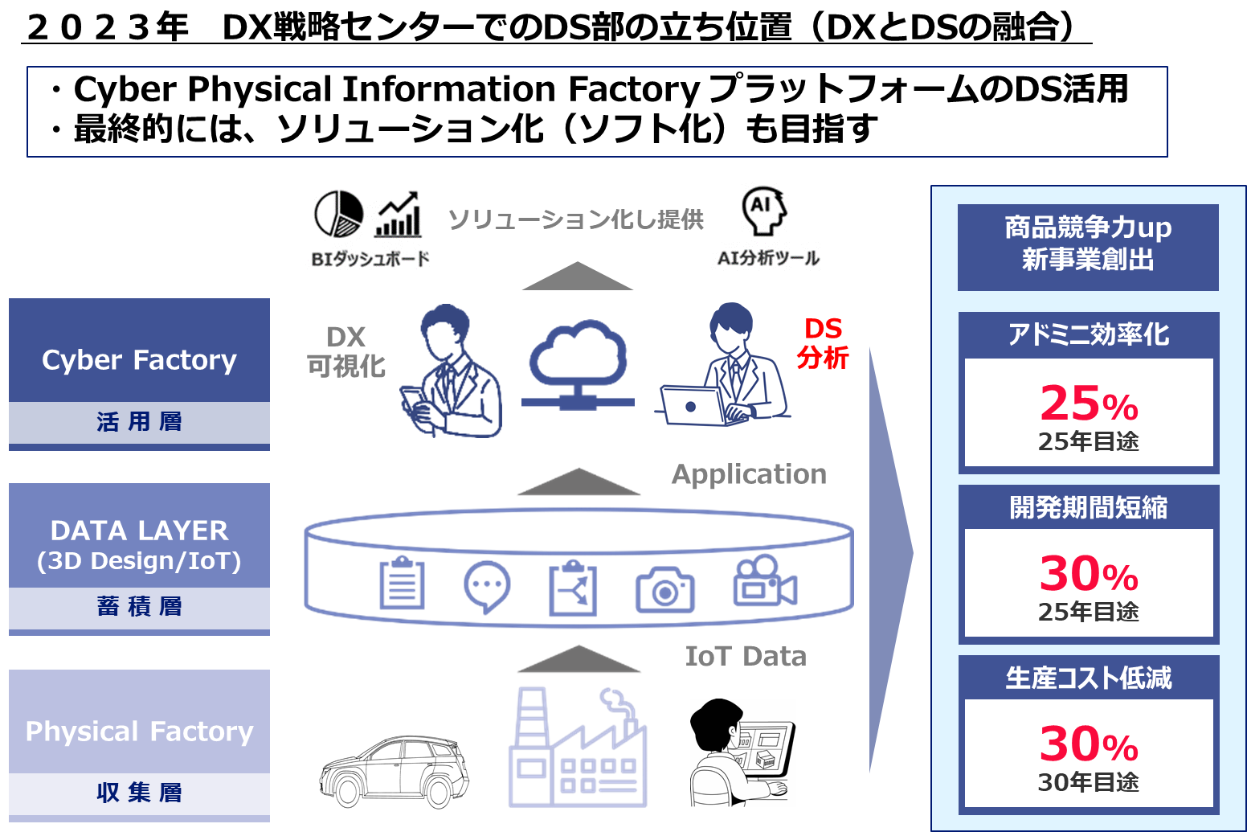
はじめに
背景
・Cyber Physical Information Factory化に伴い、データ蓄積や活用が進む
・AIを含めたDSの活用を検討したい⇒DS部へ相談
相談内容：
在庫異常が発生した際に、その異常の原因を見える化（以下、在庫見える化と呼ぶ）」
活用層
蓄積層
モノ、情報の流れ
仕入先
工場
得意先
収集層

Slide 7
安城第一工場（T403）では、順立装置を導入したことにより、整備室の部品の通過情報（在庫データ）を取得できている。そこでT403を検証の場として活用し、在庫見える化の実現可能性を検証できるのではないか。

